Slide 1
Programación Lineal

Slide 2
PROGRAMACIÓN LINEAL
PROGRAMACION → es sinónimo de planeación.
LINEAL → las funciones matemáticas del modelo deben ser funciones lineales.
La Programación Lineal utiliza un modelo matemático para describir el problema. Es una planificación de actividades para obtener un resultado óptimo; esto es, el resultado que mejor alcance la meta especificada—de acuerdo con el modelo matemático— entre todas las alternativas factibles.
Introducción a Investigación de Operaciones”, Hillier y G. Lieberman. Edit. McGraw Hill

Slide 3
Se necesita determinar la cantidad de hitos a desarrollar, por semana, de dos proyectos:
Cada hito del Proyecto 1:
la empresa recibe un pago de USD 3000.
Requiere 20 horas de ingeniero Junior.
Requiere 10 horas de ingeniero Senior.
Cada hito del Proyecto 2:
la empresa recibe un pago de USD 2000.
Requiere 10 horas de ingeniero Junior.
Requiere 10 hora de ingeniero Senior.
Cada semana la empresa puede disponer de:
100 horas de Junior.
80 horas de Senior.
También:
El Proyecto 2 es de muy largo plazo, por lo que se puede considerar que tiene un sinnúmero de hitos (sin límite).
El Proyecto 1 tiene a lo más 4 hitos que completar.
Ejemplo
Para maximizar los beneficios.
¿Cuántos hitos de cada Proyecto se deben lograr semanalmente?

Slide 4
Formulación del problema
Variables de Decisión: decisiones cuantificables relacionadas entre sí o actividades de decisión.
¿Para este ejemplo serían el número de Junior y de Senior a utilizar para completar o los hitos de los proyectos?
x = nº hitos proyecto 1 por semana
y = nº hitos proyecto 2 por semana

Slide 5
Formulación del problema
Función Objetivo. En cualquier PPL es la función a maximizar o minimizar. Compuesta por las variables de decisión.
Maximizar → beneficio
Minimizar → desventaja
Para este ejemplo si z son los USD ingresados por concepto de término de hitos, entonces, la función objetivo es:
Max z = 3000x + 2000y

Slide 6
Formulación del problema
Restricciones
Son desigualdades que limitan los posibles valores de las variables de decisión. Esto también incluye restricciones de signo o no negatividad.
En este problema las restricciones vienen dadas por los requerimientos de horas de Senior y Junior; y por cantidad de hitos a cumplir.
Restricción 1: no más de 100 horas de Junior.
Restricción 2: no más de 80 horas de Senior.
Restricción 3: limitación de demanda, no deben resolverse más de 4 hitos del Proyecto 1.
Estas tres restricciones pueden expresarse matemáticamente por las siguientes desigualdades:
Restricción 1: 20 x + 10y ≤ 100
Restricción 2: 10x + 10y ≤ 80
Restricción 3: x ≤ 4
Además, tenemos las restricciones de signo: x ≥ 0 e y ≥ 0

Slide 7
Formulación Matemática
función objetivo
Max z = 3000x + 2000y
sujeto a (s.a:)
20x + 10y ≤ 100
10x + 10y ≤ 80
x ≤ 4
x ≥ 0
y ≥ 0

Slide 8
Ejercicios de formulación matemática
Una empresa fabrica y vende tres productos (1, 2 y 3). Se dispone de 10 kg. diarios de materia prima y de 20 hrs. de máquina diaria. Cada producto requiere 1, 2 y 1 kg de materia prima, respectivamente, y de 4, 2 y 2hs de máquina por unidad. Los beneficios unitarios son de 4, 1 y 2$/unidad. Debido a un contrato firmado con un cliente se deben producir como mínimo 2 unidades diarias de producto. ¿Cómo maximiza su beneficio?
En una fábrica se elaboran tres tipos de herramientas A, B y C. En la fábrica trabajan 3 obreros durante 8 horas diarias y un revisor, para comprobar las herramientas una vez fabricadas, que trabaja 1 hora diaria. Para la construcción de A se emplean 3 horas diarias de mano de obra y necesita de 6 minutos de revisión, para la construcción de B se emplean igualmente 3 horas de mano de obra y 4 minutos para su revisión, y para C es necesaria 1 hora diaria de mano de obra y 3 minutos de revisión. Por problemas de bodega en la fábrica no se pueden fabricar más de 12 herramientas diarias y el precio de cada herramienta A, B y C es de 4000, 3000 y 2000 pesos respectivamente. Hallar cuántas unidades se deben elaborar cada día de cada una de ellas para obtener un beneficio máximo.

Slide 9
Método gráfico: Cualquier PPL con sólo dos variables puede resolverse gráficamente.
El primer paso es identificar los valores de las variables de decisión permitidos por las restricciones, dibujando cada una de las rectas que representan a las restricciones o limitan los valores permitidos.
El paso final es seleccionar, dentro de esta región factible, el punto que maximiza el valor de la función objetivo:
Región factible → región de valores o conjunto de todos los puntos que satisfacen todas las restricciones. Es la región del plano delimitada por el sistema de desigualdades que forman las restricciones.
Notes:
Podemos usar Geogebra.org

Slide 10

Restricción 20 x + 10y ≤ 100 10 x + 10y ≤ 80 x ≤ 4 x ≥ 0 y ≥ 0
Y
10
8
20x + 10y = 100
6
4
2
2
4
6
8
X

Slide 11
Restricción 20 x + 10y ≤ 100 10 x + 10y ≤ 80 x ≤ 4 x ≥ 0 y ≥ 0
Y
10
8
20x + 10y = 100
6
4
10x + 10y = 80
2
2
4
6
8
X

Slide 12
Restricción 20 x + 10y ≤ 100 10 x + 10y ≤ 80 x ≤ 4 x ≥ 0 y ≥ 0
Y
x = 4
10
8
20x + 10y = 100
6
4
10x + 10y = 80
2
2
4
6
8
X

Slide 13
Restricción 20 x + 10y ≤ 100 10 x + 10y ≤ 80 x ≤ 4 x ≥ 0 y ≥ 0
Y
x = 4
10
20x + 10y = 100
8
6
10x + 10y = 80
4
2
2
4
6
8
X

Slide 14
Región Factible: región de valores permisibles de x e y
Y
x = 4
10
8
20x + 10y = 100
6
10x + 10y = 80
4
Región
Factible
2
2
4
6
8
X

Slide 15
Vértices: B es solución de x = 4 y = 0 C es solución de x = 4 20x + 10y = 100 D es la intersección de 20x + 10y = 100 10x + 10y = 80 E es solución de 10x + 10y = 80 x = 0
Y
x = 4
10
E(0, 8)
20x + 10y = 100
8
D(2, 6)
6
10x + 10y = 80
4
Región
Factible
2
C(4, 2)
B(4, 0)
A(0, 0)
2
4
6
8
X

Slide 16
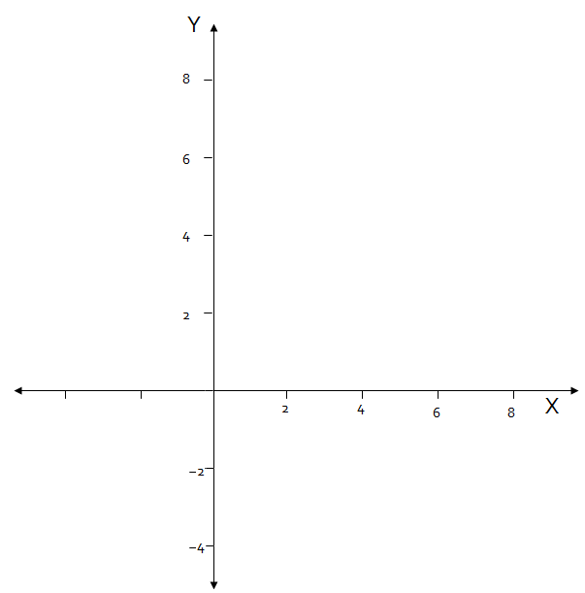
Se crean múltiples rectas z para diferentes valores de x e y. La última recta de z que interseca (toca) la región factible indica la solución óptima para el PPL. Para el problema, esto ocurre en el punto D (x = 2, y = 6)
E(0, 8)
D(2, 6)
Región
Factible
C(4, 2)
B(4, 0)
A(0, 0)

Slide 17
Solución óptima
Solución Óptima:
Para un problema de maximización es un punto en la región factible en el cual la función objetivo tiene un valor máximo. Para un problema de minimización, una solución óptima es un punto en la región factible en el cual la función objetivo tiene un valor mínimo.
Para maximizar los beneficios.
¿Cuántos hitos de cada Proyecto se deben lograr semanalmente?
z = 3000x + 2000y
z = 3000·2 + 2000·6 z = 18000
Se deben logar 2 hitos del Proyecto 1 y 6 hitos del Proyecto 2, para maximizar las ganancias semanales que serían de USD 18.000.
La solución óptima de un PPL está siempre en la frontera de la región factible, en un vértice (si la solución es única) o en un segmento entre dos vértices contiguos (si hay infinitas soluciones)

Slide 18
Ejemplo con minimización
Formulación del problema:
Variables de decisión:
x = nº de ingenieros Junior
y = nº de ingenieros Senior
Una empresa de desarrollo de software está trabajando en 2 proyectos.
Cada ingeniero Junior contribuye en 6 tareas de P1 y 2 tareas de P2.
Cada ingeniero Senior contribuye en 3 tareas de P1 y 8 tareas de P2.
Un salario de Junior cuesta 5.000 € y uno de Senior cuesta 10.000 €.
Se requiere por lo menos 30 tareas P1 y 24 tareas P2.
La empresa quiere saber cuántos ingenieros debe contratar en cada tipo para que el costo de los proyectos sea mínimo.
función objetivo
Min z = 5.000x + 10.000y
s.a:
6x + 3y ≥ 30 tareas Proyecto 1
2x + 8y ≥ 24 tareas Proyecto 2
x, y ≥ 0

Slide 19
Dibujar la región factible
Y
14
12
10
8
6
4
2
Min z = 5000 x + 10000y
s.a.
6x + 3y ≥ 30
2x + 8y ≥ 24
x, y ≥ 0
6x + 3y = 30
2x + 8y = 24
X
2 4 6 8 10 12 14

Slide 20
Calculamos los vértices de la región factible:
El vértice A es solución de
6x + 3y = 30
x = 0
Por tanto, A(0, 10)
Y
La región factible
no está acotada
14
12
10
8
6
4
2
El vértice B es solución de
6x + 3y = 30
2x + 8y = 24
Por tanto, B(4, 2)
A
Región
Factible
El vértice C es solución de
2x + 8y = 24
y = 0
Por tanto, C(12, 0)
B
C
X
2 4 6 8 10 12 14

Slide 21
Resolver por el método gráfico
Y
Min z = 5.000 x + 10.000y
s.a. 6x + 3y ≥ 30
2x + 8y ≥ 24
x, y ≥ 0
14
12
10
8
6
4
2
A(0, 10)
Región
Factible
El coste mínimo se obtiene en el punto B
Z = 60.000
Z = 40.000
Solución:
x = 4 Senior
y = 2 Junior
Coste z = 40.000
B(4, 2)
C(12, 0)
X
2 4 6 8 10 12 14

Slide 22
Tipos de Soluciones

Slide 23
Soluciones múltiples o infinitas
Y
Consideremos el siguiente problema:
60
max z = 3x + 2y
C
50
s.a:
3x + 2y ≤ 120
x + y ≤ 50
x , y ≥ 0
40
B
30
Región
Factible
z = 120
20
Cualquier punto (solución) situado en el segmento AB puede ser una solución óptima de z =120.
z = 60
10
z = 100
A
10
20
30
40
50
X

Slide 24
Solución no factible
Consideremos el siguiente problema:
Y
60
No existe
Región Factible
max z = 3x₁ + 2x₂
50
x ≥ 30
s.a:
40
y ≥ 30
3x + 2y ≤ 120
x + y ≤ 50
x ≥ 30
y ≥ 30
x , y ≥ 0
x + y ≤ 50
30
20
10
3x + 2y ≤ 120
No existe región factible
10
20
30
40
50
X

Slide 25
Solución no acotado
Y
max z = 2x – y
s.a: x – y ≤ 1
2x + y ≥ 6
x, y ≥ 0
6
Región Factible
5
La región factible es no acotada.
Se muestran en el gráfico las rectas de nivel para z = 4 y z = 6.
Pero podemos desplazar las rectas de nivel hacia la derecha indefinidamente sin abandonar la región factible. Por lo tanto, el valor de z puede crecer indefinidamente.
4
z = 4
3
2
z = 6
1
1
2
3
4
5
X

Slide 26
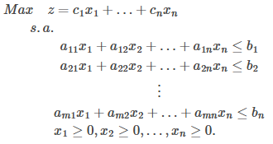
Es un procedimiento general para resolver problemas de programación lineal. Desarrollado por George Dantzig en 1947, se ha comprobado su extraordinaria eficiencia, y se usa en forma rutinaria para resolver problemas grandes en computadores. Excepto en el caso de problemas muy pequeños, se ejecuta siempre en un computador y existe una amplia variedad de paquetes complejos de software para ello.
METODO SIMPLEX

Slide 27
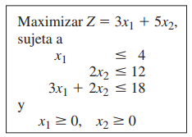
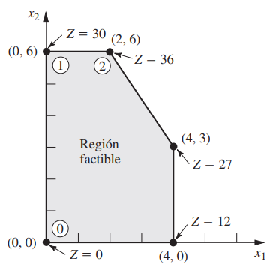
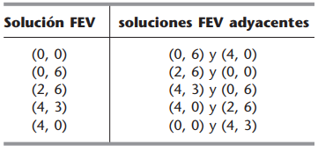
Esencia del método SIMPLEX
soluciones FEV: soluciones factibles en los vértices.

Slide 28
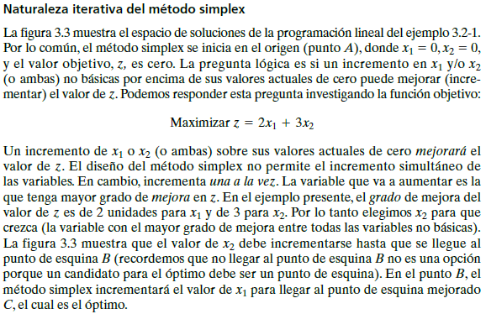
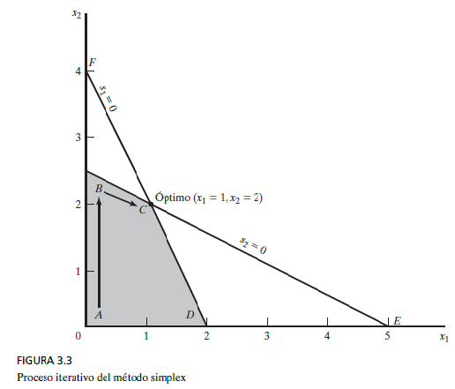

De: Investigación de Operaciones H. Taha - Edit Alfaomega, 2017, 10° Edición
Fuente: Investigación de Operaciones H. Taha - Edit Alfaomega, 2017, 10° Edición

Slide 29
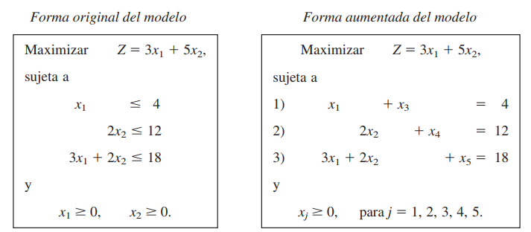
1° Paso: convertir las restricciones funcionales de desigualdad en restricciones de igualdad equivalentes. (Las restricciones de no negatividad se dejan como desigualdades porque se manejan por separado.) Esta conversión se logra mediante la introducción de variables de holgura.

Slide 30
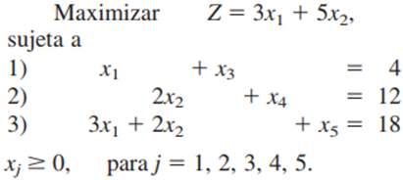
2° Paso: completar la tabla simplex. Se seleccionan las variables de decisión como las variables no básicas iniciales y las variables de holgura como las variables básicas iniciales.
La tabla simplex registra sólo la información esencial: 1) los coeficientes de las variables, 2) las constantes del lado derecho de las ecuaciones y 3) la variable básica que aparece en cada ecuación
1
3
2
En forma automática se sabe que las variables que no se enumeran en esta columna de variables básicas son variables no básicas.
renglón se refiere a una fila horizontal de números a la derecha de la columna Z , donde el renglón i corresponde a la ecuación (i)

Slide 31
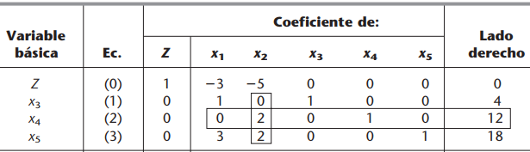
3° Paso: Prueba de optimalidad.
La solución BF es óptima si y sólo si todos los coeficientes del renglón (0) son no negativos. Si es así, el proceso se detiene; de otra manera, sigue a una iteración.
4° Paso: Iteración
Paso 1: Se determina la variable básica entrante con la selección de la variable (que de modo automático es no básica) con el coeficiente negativo que tiene el mayor valor absoluto de la ecuación (0). Se pone un recuadro alrededor de la columna abajo de este coeficiente y se le da el nombre de columna pivote.
Paso 2: Se determina la variable básica que sale con la prueba del cociente mínimo. Ponga un recuadro en este renglón que se llama renglón pivote. El número que se encuentra en ambos recuadros se llama número pivote.
Prueba del cociente mínimo 1. Elija los coeficientes estrictamente positivos (>0) de la columna pivote. 2. Divida el elemento del lado derecho del mismo renglón entre dicho coeficiente. 3. Identifique el renglón que tiene el menor de estos cocientes. 4. La variable básica de ese renglón es la variable básica que sale; sustitúyala con la variable básica entrante en la columna de la variable básica de la siguiente tabla.
Numero pivote
solución básica factible (BF)

Slide 32
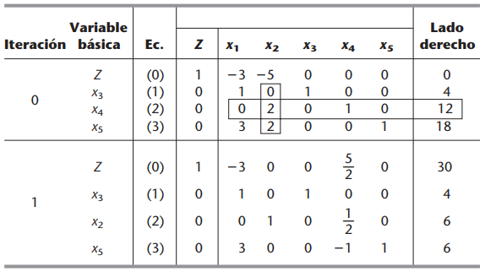
Prueba del cociente mínimo 1. Elija los coeficientes estrictamente positivos (>0) de la columna pivote. 2. Divida el elemento del lado derecho del mismo renglón entre dicho coeficiente. 3. Identifique el renglón que tiene el menor de estos cocientes. 4. La variable básica de ese renglón es la variable básica que sale; sustitúyala con la variable básica entrante en la columna de la variable básica de la siguiente tabla.
Paso 3: Se despeja la nueva solución BF mediante operaciones elementales con renglones, y después se regresa a la prueba de optimalidad. Las operaciones elementales con renglones que deben realizarse son:
Divida el renglón pivote entre el número pivote. Use este nuevo renglón pivote en los pasos 2 y 3.
En los renglones (incluso el renglón 0) que tienen un coeficiente negativo en la columna pivote, se suma a este renglón el producto del valor absoluto de este coeficiente por el nuevo renglón pivote.
En el caso de los renglones que tienen un coeficiente positivo en la columna pivote, se les resta a este renglón el producto de este coeficiente por el nuevo renglón pivote.
solución básica factible (BF)
Notes:
1.- renglón(2)→ 0/2= 0 …2/2=1….0/2=0…1/2=1/2…0/2=0…12/2=6
2.- renglón(0) → -3+(5*0)=-3….-5+(5*1)=0…0+(5*0)=0…0+(5*1/2)=5/2…0+(5*0)=0…0+(5*6)=30
3.- renglón(3) → 3-(2*0)=3…2-(2*1)=0…0-(2*0)=0…0-(2*1/2)=-1…1-(2*0)=1…18-(2*6)=6

Slide 33
Solución final
Notes:
Si la tabla final tiene un 0 en el renglon cero en la columna de una variable de decisión que no está en la columna de las variables básicas, entonces el problema tiene múltiples soluciones, para encontrar otra solución tomar ésta variable como variable entrante y continuar como lo indica el método.

Slide 34
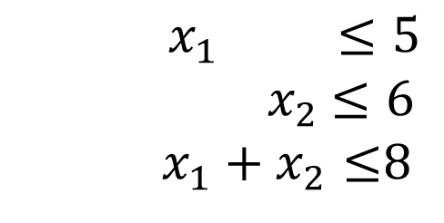
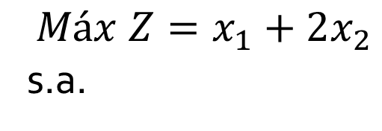
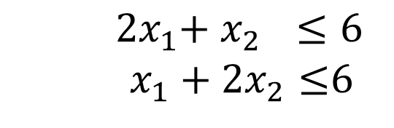
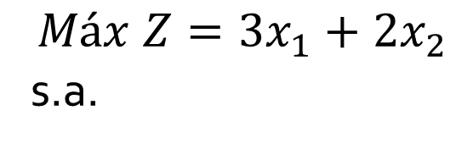
Ejercicios
1.-
2.-
$$Máx Z=x_{1}+2x_{2}$$
s.a.
$${ x}_{1 }≤5$$
$${ x}_{2} ≤6$$
$x_{1}+x_{2}≤$8
$$Máx Z={3x}_{1}+2x_{2}$$
s.a.
$${2x}_{1}+{ x}_{2 }≤6$$
$x_{1}+{2x}_{2}≤$6

Slide 35

Ejercicio para interpretar
1. Una empresa elabora tres tipos de bebidas concentradas utilizando zumo de piña y zumo de durazno. El dueño de la empresa ha comprado 1.500 litros de zumo de piña y 2.000 de zumo de durazno. Los litros de zumo requeridos en la fabricación de cada litro de bebida vienen dados en la tabla siguiente. El precio de venta de cada bebida concentrada es US$15 el litro. El coste del zumo de piña es de US$1 el litro y US$2 el litro de zumo de durazno. Se conoce que la demanda de bebidas asciende a 400 litros. Determinar cuantos litros producir de cada nueva bebida de manera que maximice las utilidades.
Notes:
Si la tabla final tiene un 0 en el renglon cero en la columna de una variable de decisión que no está en la columna de las variables básicas, entonces el problema tiene múltiples soluciones, para encontrar otra solución tomar ésta variable como variable entrante y continuar como acostumbra lo indica el método.

Slide 36

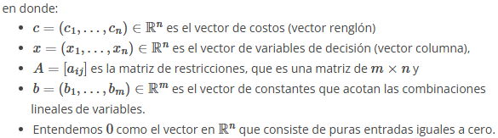
¿Y si queremos MINIMIZAR?
1° Paso: convertir a un problema de MAX multiplicando la F.O. por -1
OJO que las restricciones deben ser del tipo <=.
2° Paso: Resolver con las instrucciones del método Simplex.
Debe conservar la forma estándar o canónica.

Slide 37
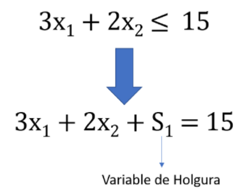
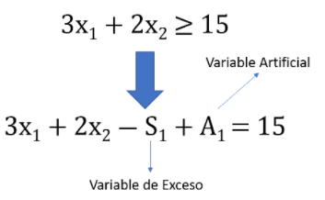
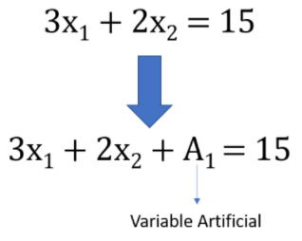
Tipos de restricciones y como llevarlas a su forma aumentada

Slide 38
Este método se utiliza cuando en el método simplex las variables básicas no forman una matriz identidad, o sea no hay una base factible.
Método de las dos Fases
Esto no se forma

Slide 39
Es más conveniente usar este método en los siguientes casos:
Cuando no hay una solución inicial factible obvia:
En problemas de programación lineal donde las restricciones no incluyen una solución básica factible inicial (por ejemplo, cuando las restricciones son del tipo ≥ o =, y no se puede usar el método del simplex directamente porque no hay un punto de partida en el origen o en una solución trivial).
El método introduce variables artificiales para encontrar una solución inicial factible, lo que lo hace ideal para problemas donde las restricciones complican el inicio del algoritmo simplex.
Problemas con restricciones de igualdad o desigualdades estrictas:
Si el problema tiene restricciones de tipo Ax = b o Ax ≥ b, donde no se puede asumir que el origen (x = 0) es factible, el método de las dos fases es útil. La primera fase busca una solución factible básica, y la segunda optimiza la función objetivo.
Cuando se desea garantizar una solución factible antes de optimizar:
La primera fase del método minimiza la suma de las variables artificiales para asegurar que se cumplan todas las restricciones. Si al final de la primera fase las variables artificiales no son cero, el problema no tiene solución factible. Esto es útil para diagnosticar problemas inviables.
Problemas complejos con múltiples restricciones:
En problemas con muchas restricciones o donde las restricciones no son todas del tipo ≤ (que son más fáciles de manejar con el método simplex estándar), el método de las dos fases organiza el proceso para abordar la factibilidad primero y luego la optimización.

Slide 40
Fase 1: El objetivo de esta fase es encontrar una solución BF para el problema real. Para hacerlo, se debe:
Paso inicial: se revisan las restricciones del problema original y se introducen variables artificiales según se necesite para obtener una solución BF inicial obvia para el problema artificial.
La solución óptima que se obtiene para este problema (con Z = 0) será una solución BF para el problema real.
Fase 2: El objetivo de esta fase es encontrar una solución óptima para el problema real. Como las variables artificiales no son parte del problema real, ahora se pueden eliminar (de cualquier manera todas tienen valor de cero). Se comienza con la solución BF que se obtuvo al final de la fase 1 y se usa el método símplex para resolver el problema real.

Slide 41
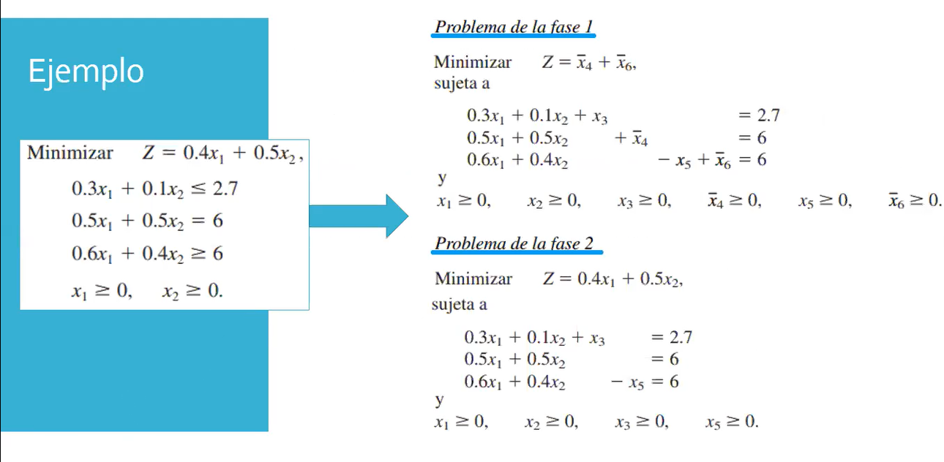
V.B. | Z | X1 | X2 | X3 | X4 | X5 | L.D.
Z | 1 | 0 | 0 | 0 | 0 | 0 | 0
X1 | 0 | 1 | 0 | 3 | -1 | 1/2 | 1/4
X2 | 0 | 0 | 1 | -2 | 1 | -1 | 1/2
Se sustituye la F.O. original
Z | 1 | -160 | -120 | -280 | 0 | 0 | 0
X1 | 0 | 1 | 0 | 3 | -1 | 1/2 | 1/4
X2 | 0 | 0 | 1 | -2 | 1 | -1 | 1/2
Los coeficientes de X1 y X2 deben llevarse a cero mediante operaciones elementales.
Z | 1 | 0 | 0 | -40 | -40 | -40 | 100
X1 | 0 | 1 | 0 | 3 | -1 | 1/2 | 1/4
X2 | 0 | 0 | 1 | -2 | 1 | -1 | 1/2
Fase 2: El objetivo de esta fase es encontrar una solución óptima para el problema real. Como las variables artificiales no son parte del problema real, ahora se pueden eliminar (de cualquier manera todas tienen valor de cero). Se comienza con la solución BF que se obtuvo al final de la fase 1 y se usa el método símplex para resolver el problema real.
La prueba de optimalidad dice que se ha encontrado la solución, sino debería resolverse con simplex.

Slide 42
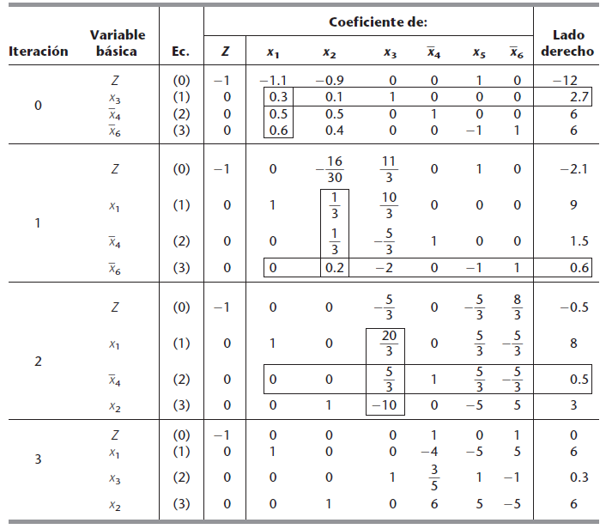
Fase 1

Slide 43
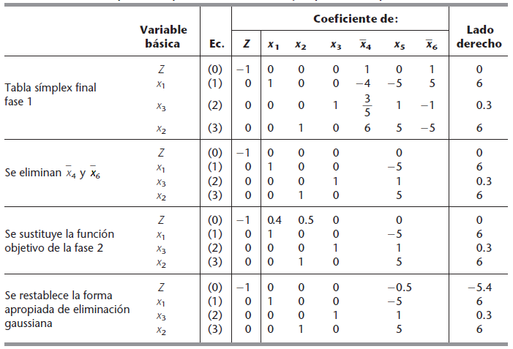
Preparación de la fase 2

Slide 44
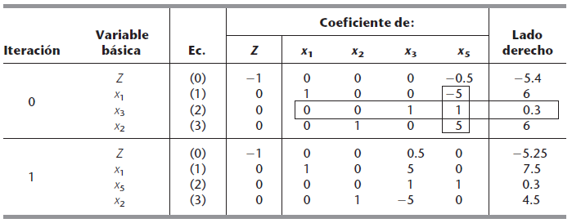
Fase 2:

Slide 45
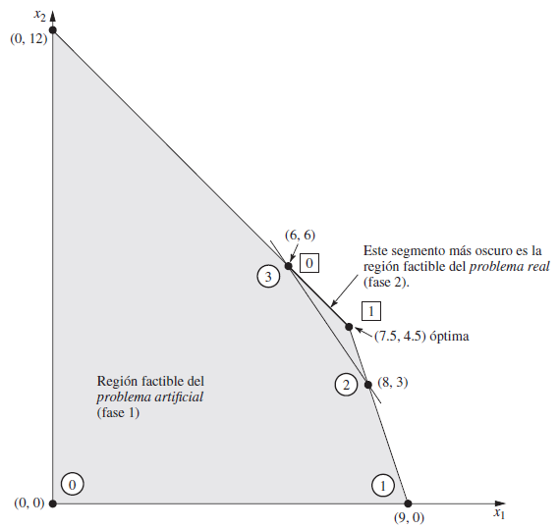
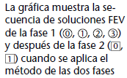

Slide 46
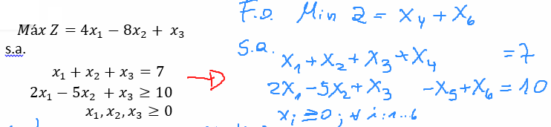
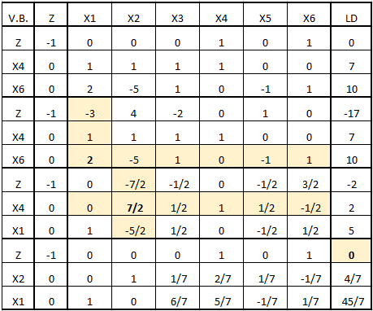
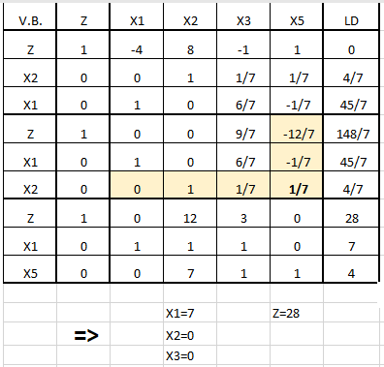
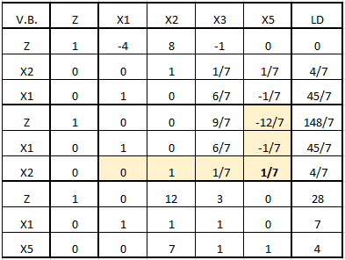
Ejemplo 1:
Fase 1
Fase 2

Slide 47
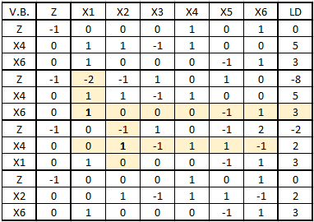
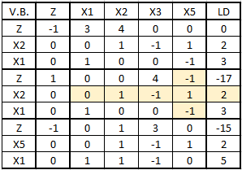
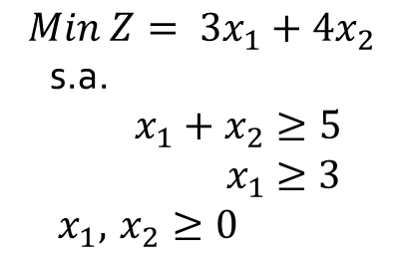
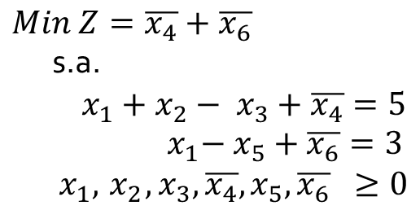
Ejemplo 2:
Fase I
$${Min Z= 3x}_{1}+4x_{2}$$
s.a.
$$x_{1}+x_{2}≥5$$
${ x}_{1} ≥3$
$x_{1},{ x}_{2} ≥0$
$$Min Z=\overline{x_{4}}+\overline{x_{6}}$$
s.a.
$$x_{1}+x_{2}− x_{3}+\overline{x_{4}}=5$$
${ x}_{1}− x_{5}+\overline{x_{6}}=3$
$x_{1},{ x}_{2}, x_{3},\overline{x_{4}}, x_{5},\overline{x_{6}} ≥0$
Fase II
Solución
Z= 15
X1=5
X2=0
=>

Slide 48
Se presenta el método símplex dual, que es una de las aplicaciones más importantes de la propiedad de soluciones complementarias. Este algoritmo opera sobre el problema primal como si se aplicara el método símplex en forma simultánea al problema dual, lo que puede realizarse gracias a esta propiedad. Debido a que en la tabla símplex se invierten los papeles del renglón 0 y la columna del lado derecho, el método símplex dual requiere que el renglón 0 comience y permanezca no negativo mientras que el lado derecho comienza con algunos valores negativos (en las iteraciones siguientes se procura alcanzar la no negatividad en el lado derecho). En consecuencia, algunas veces se usa este algoritmo porque es más conveniente establecer la tabla inicial en esta forma que en la que requiere el método símplex.
Método Simplex Dual

Slide 49
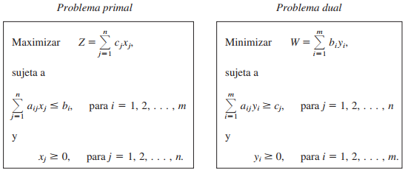
En consecuencia, con el problema primal en la forma de maximización, el problema dual está en la forma de minimización. Aún más, el problema dual usa exactamente los mismos parámetros que el problema primal, pero en diferentes lugares, tal como se resume a continuación.
1. Los coeficientes de la función objetivo del problema primal son los lados derechos de las restricciones funcionales del problema dual. 2. Los lados derechos de las restricciones funcionales del problema primal son los coeficientes de la función objetivo del problema dual. 3. Los coeficientes de una variable de las restricciones funcionales del problema primal son los coeficientes de una restricción funcional del problema dual.

Slide 50
1. Paso inicial: Después de convertir cualquier restricción funcional de la forma >= a la forma <= mediante la multiplicación de ambos lados por –1, se introducen las variables de holgura necesarias para construir un conjunto de ecuaciones que describan el problema. Encuentre una solución básica tal que los coeficientes de la ecuación (0) sean ceros para el caso de las variables básicas y no negativos para las variables no básicas (de manera que la solución es óptima si es factible). El método continúa en la prueba de factibilidad. 2. Prueba de factibilidad: Se verifica si todas las variables básicas son no negativas. Si es así, esta solución es factible y, por tanto, óptima, y el algoritmo se detiene. De otra manera, es necesario realizar una iteración. 3. Iteración:
Paso 1 Se determina la variable básica que sale mediante la selección de la variable básica negativa que tenga el mayor valor absoluto (lado derecho). Paso 2 Se determina la variable básica entrante a través de la selección de aquella cuyo coeficiente en la ecuación (0) llegue primero a cero al agregar a la ecuación (0) un múltiplo creciente de la ecuación que contiene a la variable básica que sale. Para llevar a cabo esta elección se examinan las variables no básicas con coeficientes negativos de esa ecuación —la que contiene la variable básica que sale— y se elige la que tiene el menor valor absoluto del cociente dado por el coeficiente de la ecuación (0) entre el coeficiente de esa ecuación. Paso 3 Se determina la nueva solución básica a partir del conjunto actual de ecuaciones y se despejan las variables básicas en términos de las no básicas, mediante el método de eliminación gaussiana. Cuando las variables no básicas se hacen cero, cada variable básica (y Z) es igual al nuevo valor del lado derecho de la ecuación en la que aparece (con coeficiente +1). Se repite la prueba de factibilidad.

Slide 51
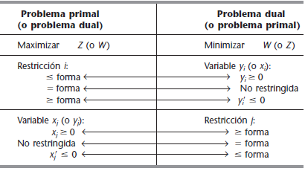
Las reglas para determinar el sentido de la optimalidad, el tipo de restricción y el signo de las variables em el problema dual se dan en la siguiente tabla:
Fuente: Introducción a Investigación de Operaciones”, Hillier y G. Lieberman. Edit. McGraw Hill, 2015 (texto guía)

Slide 52
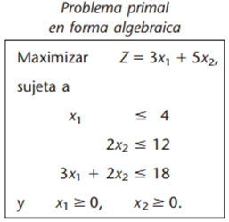
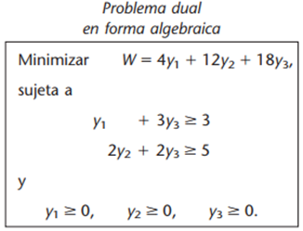
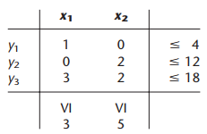
Notes:
Las reglas para determinar el sentido de la optimización, ver: https://www.youtube.com/watch?v=Vu8eyomtRUY
Un fabricante de clavos y tornillos quirúrgicos los vende a US$3 y US$5 respectivamente. Requiere para su fabricación 1 hora de la maquina 1 por clavo, 2 horas de máquina 2 por tornillo; 3
horas por clavo y 2 por tornillo de la máquina 3.
X1: n° de clavos
Y1: $/hr.maq.

Slide 53
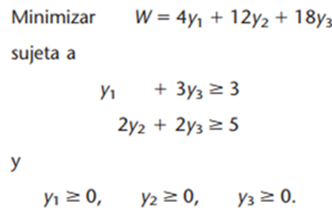
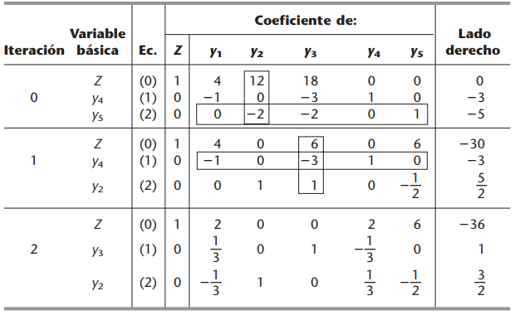
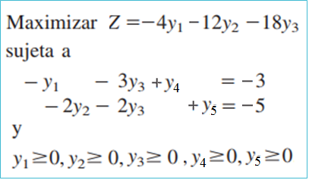
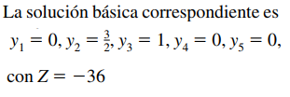
Notes:
Un fabricante de clavos y tornillos quirúrgicos los vende a US$3 y US$5 respectivamente. Requiere para su fabricación 1 hora de la maquina 1 por clavo, 2 horas de máquina 2 por tornillo y 3 horas por clavo y 2 por tornillo de la máquina 3.

Slide 54
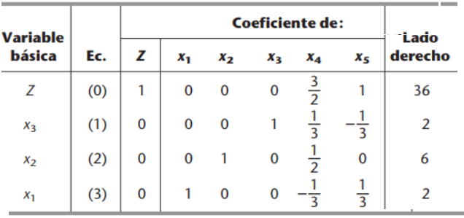
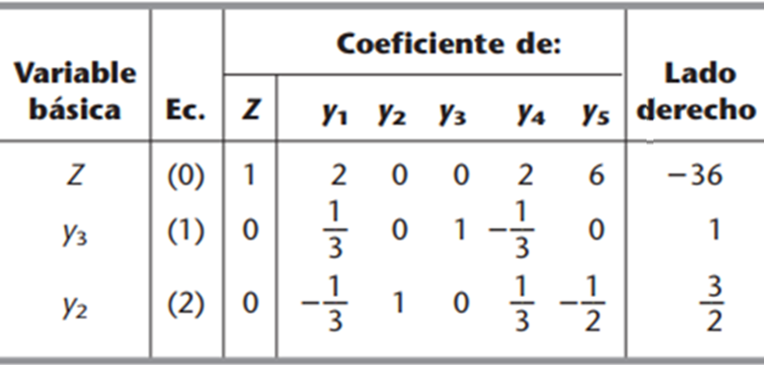
¿Puedo regalar del recurso 2, quedar con 999?
¿Qué mejora podría hacer para aumentar los ingresos, aumentar w?
Un fabricante de clavos y tornillos quirúrgicos los vende a US$3 y US$5 respectivamente. Requiere para su fabricación 1 hora de la maquina 1 por clavo, 2 horas de máquina 2 por tornillo; 3
horas por clavo y 2 por tornillo de la máquina 3.
X1: n° de clavos
Y1: $/hr.maq.

Slide 55
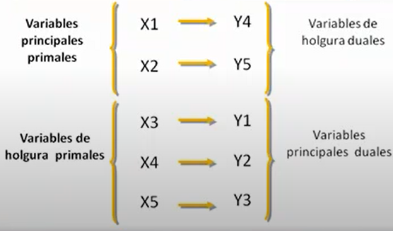
Relación entre las variables en el óptimo
Notes:
Y2=3/2 $/hr.maq. Si aumento R2 a 13 => Z=37,5
Y3=1 $/hr.maq. Si aumento R3 a 19 => Z=37
El optimo me recomienda consumir la totalidad de los recursos de maquina 2 y 3.
¿conviene aumentar las horas de máquinas? ¿Qué máquinas? (2 y 3)
¿Si alguien le quiere arrendar el uso de la maquina 1, hasta cuantas horas puede arrendar? (X3=2)

Slide 56
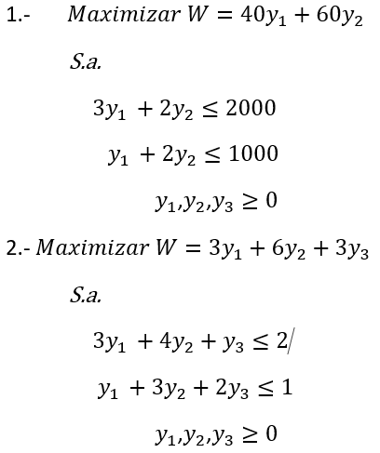
Ejercicios en clases
Resolver con Simplex Dual
¿Puedo regalar del recurso 2, quedar con 999?
¿Qué mejora podría hacer para aumentar los ingresos, aumentar w?

